Slide 1
Chapter 03. 네트워크 통신

Slide 2
통신 방식
통신 오류 검출
근거리 네트워크
광역 네트워크
무선 네트워크

Slide 3
네트워크 통신 방식을 이해한다.
통신 오류 검출 방법을 학습한다.
근거리 네트워크의 개념과 특징을 알아본다.
광역 네트워크의 개념과 특징을 알아본다.
무선 네트워크의 개념과 특징을 알아본다.

Slide 4
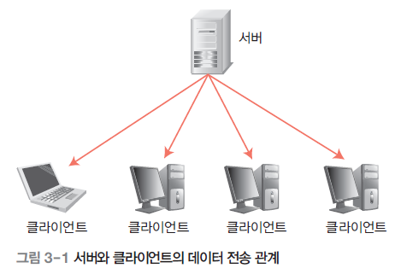
01. 통신방식
다른 컴퓨터에 데이터 전송 서비스를 제공하는 컴퓨터를 ‘서버’라 하고, 서버에서 보내주는 데이터 서비스를 수신하는 컴퓨터를 ‘클라이언트’라고 한다.
서버는 클라이언트(사용자)한테 요청 받아 서비스를 제공하는데, 이렇게 구성된 시스템을 ‘클라이언트/서버 시스템’이라고 한다.

Slide 5
01. 통신방식
LAN에서 통신하는 방식
유니캐스트는 가장 많이 사용하는 통신 방식으로 수신지 주소(MAC 주소)를 적어 특정 컴퓨터에만 전송한다.
브로드캐스트는 영역 안에 있는 모든 컴퓨터에 한 번에 다 전송한다.
멀티캐스트는 유니캐스트와 브로드캐스트의 장점을 결합하여 특정 그룹 컴퓨터에만 한 번에 데이터를 전송하여 그룹 이외의 컴퓨터에는 영향을 주지 않는다.

Slide 6
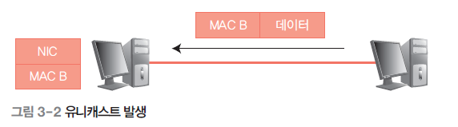
01. 통신방식
유니캐스트(Unicast)
네트워크에서 가장 많이 사용하는 유니캐스트(Unicast)는 서버와 클라이언트 간의 일대일(1:1) 통신 방식을 말한다.
데이터를 송신하려는 컴퓨터의 MAC 주소를 90-2B-35-91-E0-3F, 수신하려는 컴퓨터의 MAC 주소를 90-2B-34-92-C0-5F라고 가정해 보자.
통신하려면 전송되는 프레임 안에 항상 송신지(90-2B-35-91-E0-3F)와 수신지(90-2B-34-92-C0-5F) 주소, 즉 MAC 주소가 있어야 한다.

Slide 7
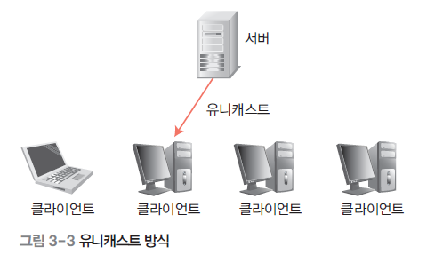
01. 통신방식
자신의 MAC 주소와 수신지 MAC 주소가 동일하다면 전송된 데이터를 수신하고, 자신의 LAN 카드 MAC 주소가 수신지 주소가 아니라고 판단되면 해당 프레임은 버린다.

Slide 8
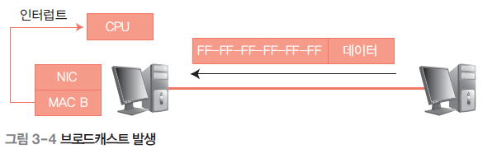
01. 통신방식
브로드캐스트
브로드캐스트(Broadcast)는 로컬 LAN(라우터로 구분된 공간)에 있는 모든 네트워크 단말기에 데이터를 보내는 방식으로, 서버와 클라이언트 간에 일대모두(1:모두)로 통신하는 데이터 전송 서비스다.
브로드캐스트의 주소는 FF-FF-FF-FF-FF-FF로 미리 정해져 있다.

Slide 9
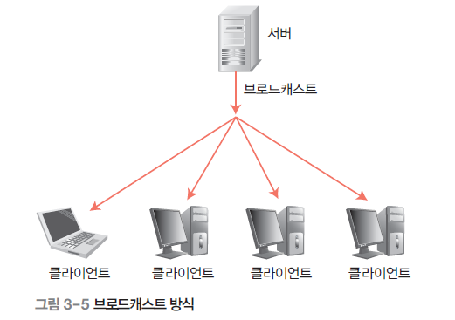
01. 통신방식
브로드캐스트는 다른 라우터를 찾거나, 라우터끼리 데이터를 교환하거나, 서버가 서비스를 제공하려고 모든 클라이언트에게 알릴 때 등 여러 상황에서 사용할 수 있다.
하지만 불특정다수에게 전송되는 서비스라 수신을 원치 않는 클라이언트도 수신하게 되므로 네트워크 성능 저하를 가져올 수 있다.

Slide 10
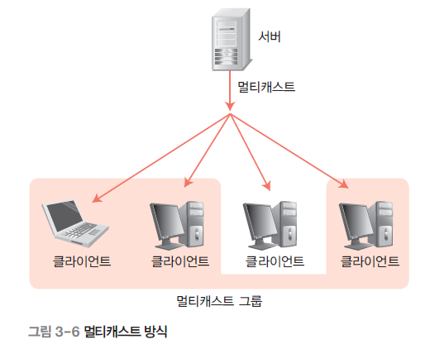
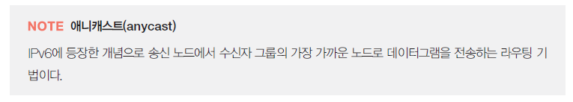
01. 통신방식
멀티캐스트
브로드캐스트는 데이터를 무조건 CPU로 전송하기 때문에 컴퓨터 자체의 성능을 떨어뜨린다. 이 문제를 가장 쉽게 해결할 수 있는 방법이 바로멀티캐스트(Multicast)이다.
멀티캐스트는 전송하려는 특정 그룹에게만 한 번에 전송할 수 있기 때문에 유니캐스트처럼 반복해서 보낼 필요가 없고, 브로드캐스트처럼 전송받을 필요가 없는 컴퓨터에 보내지 않아도 된다.
현재 많이 사용하는 애플리케이션에서는 이런 기능이 필요하므로 멀티캐스트가 인기를 끌고 있다.

Slide 11
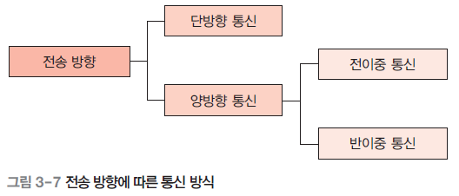
01. 통신방식
2. 전송 방향에 따른 통신 방식
통신은 떨어져 있는 두 지점 간에 정보를 전송하는 것을 말한다. 두 장치 간에 데이터를 전송 할 때는 데이터 전송 방향에 따라 단방향 simplex 통신과 양방향duplex 통신으로 나눌 수 있다. 양방향 통신은 정보를 주고받는 시점에 따라 다시 반이중 half-duplex 통신과 전이중 full-duplex 통 신으로 나뉜다.

Slide 12
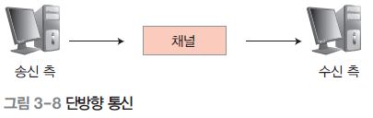
01. 통신방식
단방향(Simplex) 통신
송신 측과 수신 측이 미리 고정되어 있고, 통신 채널을 통해 접속된 단말기 두 대 사이에서 데이터가 한쪽 방향으로만 전송되는 통신 방식을 말한다.
단방향 통신에서 전기적으로 신호를 보내려면 송신 측과 수신 측을 연결하는 회로를 구성해야 하므로, 비록 단방향 전송일지라도 전송로는 두 개가 필요하다.
대표적인 단방향 통신에는 예전에 많이 사용하던 무선호출기나 라디오, 아날로그 TV 방송, 모니터, 키보드 등이 있다.

Slide 13
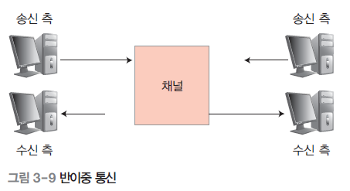
01. 통신방식
양방향(Duplex) 통신
통신 채널을 통해 접속된 두 대의 단말기 사이에서 데이터의 송수신이 모두 가능한 방식으로, 데이터의 송수신을 한 번씩 번갈아 가면서 할 수 있는 반이중 통신과 송수신을 동시에 할 수 있는 전이중 통신으로 구분된다.
반이중(Half-Duplex) 통신
통신 채널에 접속된 두 대의 단말기 중 어느 한쪽이 데이터를 송신하면 상대방은 수신만 할수 있는 통신 방식이다. 송신 측과 수신 측이 정해져 있지 않으며, 양쪽 단말기의 상호 협력에 따라 송수신 방향이 바뀐다.
대표적인 예로, 휴대용 무전기와 모뎀을 이용한 데이터 통신을 들 수 있다.

Slide 14
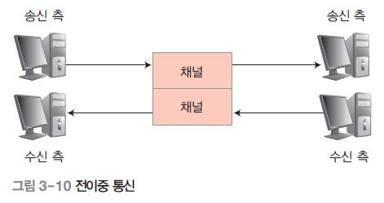
01. 통신방식
전이중(Full-Duplex) 통신
통신 채널에 접속된 단말기 두 대가 동시에 데이터를 송수신할 수 있는 통신 방식을 말한다.
전이중 통신은 통신 채널 두 개를 이용하여 한 번에 데이터를 송수신할 수 있다.

Slide 15
01. 통신방식
직렬 전송과 병렬 전송
장치 사이에 데이터를 전송할 때 몇 가지 고려해야 할 사항이 있다. 예를 들어 여러 데이터를 한꺼번에 전송할 것인가, 아니면 한 번에 하나씩만 전송할 것인가, 그리고 데이터를 하나씩 전송한다면 어떤 방식을 사용할 것인가 등을 고려해야 한다.
데이터 전송은 2진 데이터를 전압이나 전류의 변화로 표현한 신호에 실어 보내는 것을 말하며, 데이터 비트를 전송하는 방법에 따라 직렬 전송과 병렬 전송으로 나눌 수 있다.

Slide 16
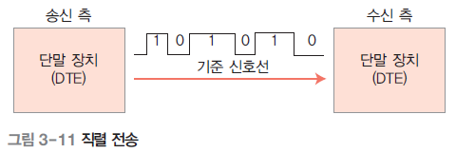
01. 통신방식
직렬 전송
하나의 정보를 나타내는 각 데이터 비트를 직렬로 나열한 후 하나의 통신회선을 사용하여 순차적으로 1비트씩 송신하는 방식이다.
하나의 통신회선을 사용하기 때문에 송신 측에서는 데이터를 1비트씩 송신하고, 수신 측에서는 수신되는 비트를 일정한 단위로 모아서 사용한다.
병렬 전송에 비해 데이터 전송속도가 느린 반면, 원거리 데이터 전송에서는 통신회선이 한 개만 필요하므로 경제적이다.

Slide 17
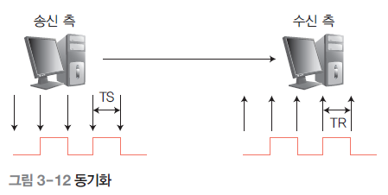
01. 통신방식
동기화
두 시스템 간에 컴퓨터의 속도 차이(클록 오차)가 있기 때문에 송신 비트 시간 간격(TS)과 수신 비트 시간 간격(TR)이 정확하게 일치하지 않는다.
따라서 적절한 방법으로 송신 측에서 전송한 데이터의 각 비트를 수신 측에서 정확하게 수신할 수 있도록 해야 하는데, 이를 ‘동기화(Synchronization)’라고 한다.

Slide 18
01. 통신방식
동기식 전송은 미리 정해진 수만큼 문자열을 한 묶음으로 만들어 일시에 전송하는 방법으로, 비트와 데이터 간에 간격 없이 차례대로 비트를 전송하기 때문에 데이터는 끊어지지 않는 0과 1의 문자열로 전송된다.
수신 측은 차례대로 문자열을 수신한 후 문자나 바이트로 분리해서 의미 있는 데이터로 재구성한다.
동기식 전송의 대표적인 예로는 일정한 시간 간격으로 정보를 전송하는 파일 업로드와 파일 다운로드가 있다.
동기식 전송에는 비트 단위로 동기화시키는 비트 지향 동기화 기법과 문자 단위로 동기화시키는 문자 지향 동기화 기법이 있다.

Slide 19
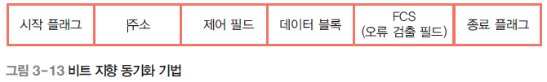
01. 통신방식
비트 지향 동기화 기법
비트 지향 동기화 기법은 데이터의 시작과 끝을 알리는 시작 플래그(Start Flag)로 시작해서 종료 플래그(Stop Flag)로 끝난다.
또한 플래그 등의 패턴을 구별하려고 ‘0’비트를 삽입한다(Stuffing).
플래그 패턴이 ‘0111110’이라고 가정했을 때 송신 측에서 데이터의 연속된 1 다섯 개 뒤에 0을 삽입하여 전송하면(01111100), 수신 측에서는 수신된 데이터의 연속된 1 다섯 개 뒤에 있는 0을 제거한다(0111110).

Slide 20
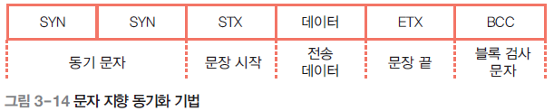
01. 통신방식
문자 지향 동기화 기법
모든 데이터의 단위를 문자 단위로 처리함으로써 동기화에 필요한 데이터까지 문자로 표현한다.
문자 지향 동기화 기법에서 사용하는 동기 문자에는 SYN, 문장의 시작을 알리는 STX(Start–of–TeXt), 문장의 끝을 알리는 ETX(End-of-TeXt) 등이 있다.

Slide 21
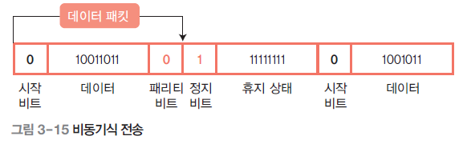
01. 통신방식
비동기식 전송
긴 데이터 비트열을 연속으로 전송하는 대신 한 번에 한 문자씩 전송함으로써 수신기가 새로운 문자의 시작점에서 재동기하도록 하는 것이다.
비동기 전송에서는 문자 단위로 재동기하려고 맨 앞에는 한 문자의 시작을 알리는 시작 비트(Start Bit)를 두고, 맨 뒤에는 한 문자의 종료를 표시하는 정지 비트(Stop Bit)를 둔다.
보통 시작 비트는 1비트를 사용하고, 정지 비트는 1~2비트 정도를 사용한다.
전송하는 문자는 시작 비트 바로 뒤에 오는데, 문자의 종류에 따라 5~8비트의 길이를 갖는다.
문자 비트열 뒤에는 패리티 비트(Parity Bit)가 뒤따르며, 2진수 1의 개수는 패리티 비트를 포함하여 홀수 또는 짝수의 값을 갖는다.

Slide 22
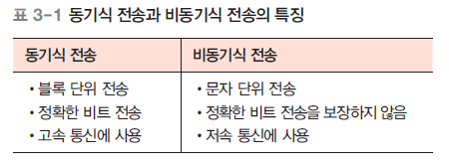
01. 통신방식
비동기식 전송은 하나의 문자를 전송한 후 휴지 상태(Idle)에 들어가는데, 이 시간이 바로동기화되는 시간이다.
문자를 전송하지 않을 때 송수신 측은 휴지 상태에 있는데, 송신기는 다음 문자를 보낼 준비가 될 때까지 정지 비트를 계속 전송한다(11111111).
문자들을 연속적으로 보낸다면 문자 간의 시간 간격은 일정하고, 길이는 정지 비트와 같다.
비동기식 전송은 전송하려는 정보가 불규칙하게 발생할 때 주로 사용하며, 사용자가 메신저에 키보드로 입력한 정보를 전송하는 경우를 예로 들 수 있다.

Slide 23
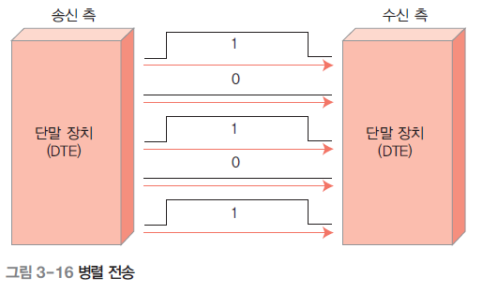
01. 통신방식
병렬 전송
부호를 구성하는 비트 수와 같은 양의 통신회선을 사용하여 여러 데이터 비트를 동시에 병렬로 전송하는 방식으로, 비트 n개를 전송하려고 회선 n개를 사용한다.
송신 측과 수신 측 단말기 간에 여러 개의 통신회선을 사용하기 때문에 여러 비트의 데이터를 한 번에 송신한다.
병렬 전송은 거리에 비례해서 선로비용이 많이 들기 때문에 전송속도가 빨라야 하는 짧은 거리의 데이터 전송에 주로 사용한다.

Slide 24
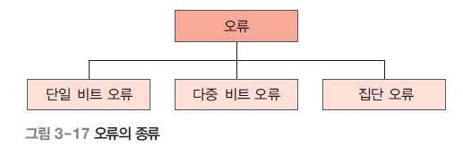
02. 통신오류검출
수신 측으로 전송한 데이터는 송신 측의 데이터와 동일해야 하지만, 다양한 원인 때문에 데이터 오류가 발생할 수 있다.
따라서 신뢰할 수 있는 네트워크 통신을 하려면 오류를 검출·수정해야 한다.

Slide 25
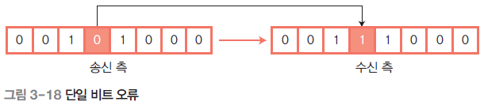
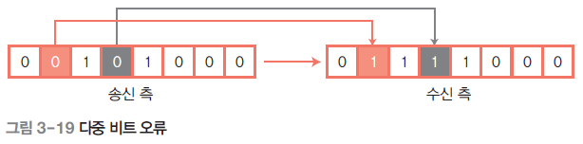
02. 통신오류검출
단일-비트 오류(Single-bit Error)
데이터 단위 중 하나의 비트만 변경하는 오류를 말한다.
다중-비트 오류(Multiple-bit Error)
데이터 단위 중 두 개 이상의 비연속적인 비트를 변경하는 오류를 말한다

Slide 26
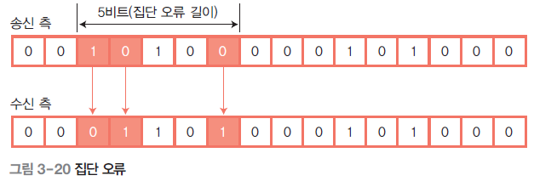
02. 통신오류검출
집단 오류(Burst Error)
데이터 단위 중 두 개 또는 그 이상의 연속적인 비트를 변경하는 오류를 말한다.
송신 측이 보내려는 데이터 외에 별도로 잉여(중복)분의 데이터를 추가해서 전송하면 수신 측은 이 잉여 데이터를 검사하여 오류를 검출할 수 있다.
오류를 검출하는 방식에는 패리티 비트 검사 parity bit check, 블록 합 검사 block sum check, 순환 중복 검사 Cyclic Redundancy Check, CRC 등이 있다.

Slide 27
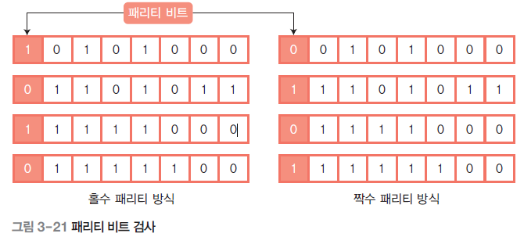
02. 통신오류검출
패리티 비트 검사
패리티 비트 검사(Parity Bit Check)는 전송하는 데이터마다 패리티 비트를 하나씩 추가하여 홀수 또는 짝수 검사 방법으로 오류를 검출한다.
예를 들어, 7비트 데이터를 전송할때 1비트 검사 비트를 추가로 전송하여 수신 측에서 데이터 전송 중 발생한 오류를 검출할수 있도록 하는 방식이다.
추가로 전송되는 1비트를 ‘패리티 비트’라고 한다.
패리티 비트의 값은 데이터 코드 내에 있는 1의 수를 계산함으로써 결정된다.

Slide 28
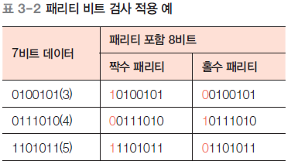
02. 통신오류검출
홀수 패리티 방식(Odd Parity)
전체 비트에서 1의 개수가 홀수가 되도록 패리티 비트를 정하는 것을 말한다.
데이터 비트에서 1의 개수가 짝수면 패리티 비트를 1로 정하여 전송되는 전체 데이터에 있는 1의 개수는 홀수가 된다.
짝수 패리티 방식(Even Parity)
전체 비트에서 1의 개수가 짝수가 되도록 패리티 비트를 정하는 것을 말한다.
데이터 비트에서 1의 개수가 홀수면 패리티 비트를 1로 정하여 전송되는 전체 데이터에 있는 1의 개수는 짝수가 된다.

Slide 29
02. 통신오류검출
인코딩
7비트 데이터가 0100111인 경우를 살펴보자. 짝수 패리티 방식을 사용하면 0100111에서 1이 4개이므로 짝수이다.
여기에 패리티 비트 0을 추가해도 전송되는 전체 데이터에 있는 1의 개수는 짝수가 된다(00100111).

Slide 30
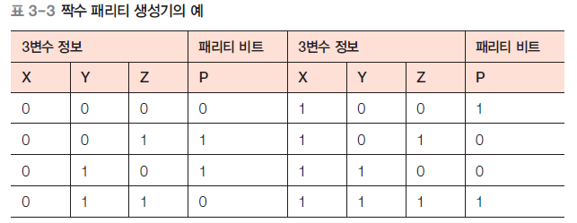
02. 통신오류검출
디코딩(Decoding)
00100111에서 패리티 비트는 0이므로 1의 개수가 짝수인지 확인한다.
짝수 패리티 방식은 패리티 비트를 포함해서 각각 XOR 연산을 한 후 결과가 0(1의 개수가 짝수)이면 오류가 없는 것이고, 1(1의 개수가 홀수)이면 오류가 검출된 것이다.
0 XOR 0 XOR 1 XOR 0 XOR 0 XOR 1 XOR 1 XOR 1 = 0

Slide 31
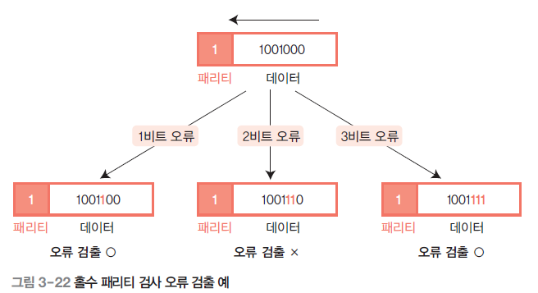
02. 통신오류검출
홀수 패리티 검사 원리도 이와 동일하다.
전송하려는 데이터가 1101001이라고 가정해 보자. 1의 개수를 홀수로 만들려고 패리티 비트를 1로 지정한다(11101001).
데이터를 전송 받은 수신 측은 패리티 비트를 포함한 데이터 내 1의 개수를 세어 홀수인지 판단한 후 홀수가 아니면 재전송을 요청한다.

Slide 32
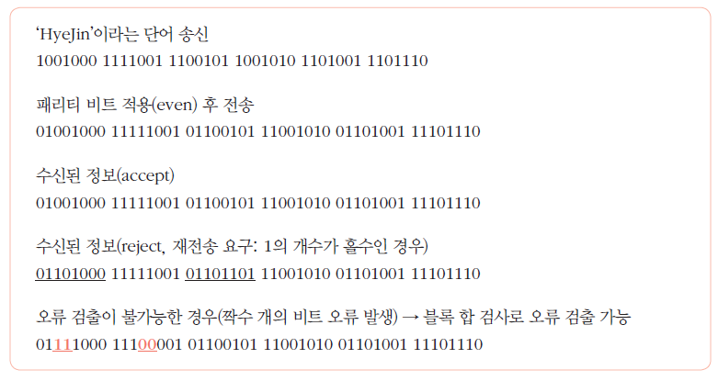
02. 통신오류검출
패리티 검사는 모든 단위 비트열 오류를 검출할 수는 없다. 데이터를 전송할 때 홀수 개의 비트에 오류가 발생하면 오류가 검출되지만, 짝수 개의 비트에 오류가 발생하면 오류를 검출할 수 없다(11011001: 짝수 개의 오류가 발생하여 1의 개수가 홀수인 경우).
전송 중에 두비트가 변경되어 비트열이 손상되었음에도 패리티 검사를 통과하기 때문이다. 예를 들어 HyeJin이라는 단어를 전송할 때 패리티 검사를 적용해보자. 다음은 짝수 패리티 방식을 적용한 경우이다. 문자에 해당하는 2진 값은 [표 3-4]를 참고한다.

Slide 33
02. 통신오류검출
2. 블록 합 검사
문자를 블록으로 전송하면 오류 확률이 높아지는데, 오류 검출 능력을 향상시키려고 문자 블록에 수평 패리티와 수직 패리티를 2차원적으로 검사하는 방법이 바로 블록 합 검사(Block Sum Check)이다.
행 단위 패리티에 열 단위의 오류 검사를 수행할 수 있는 열 패리티 문자를 추가하여 이중으로 오류 검출 작업을 수행한다.
추가된 열 패리티 문자를 ‘블록 검사 문자(BCC, Block Check Character)’라고 한다.
블록 합 검사를 사용하면 한 데이터에서 짝수 개의 오류가 발생하더라도 오류를 검출할 수 있다.

Slide 34
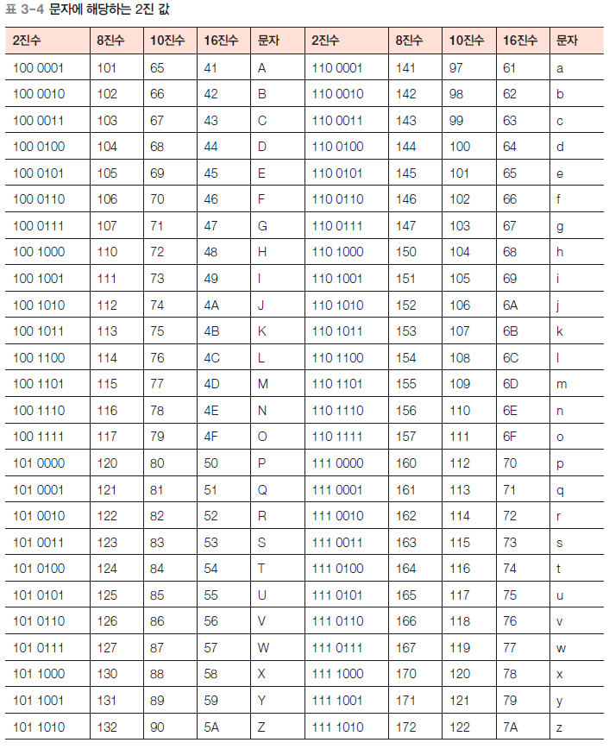
02. 통신오류검출

Slide 35
02. 통신오류검출

Slide 36
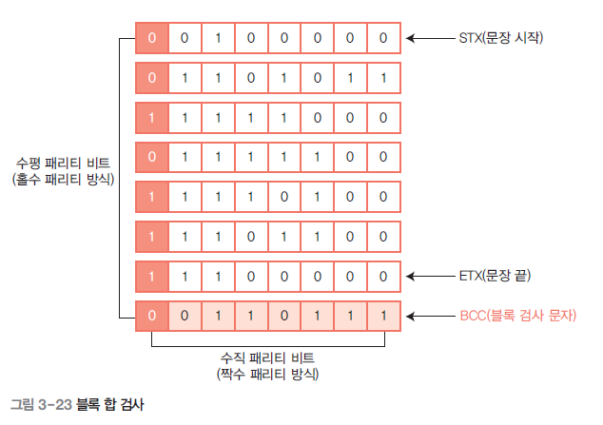
02. 통신오류검출

Slide 37
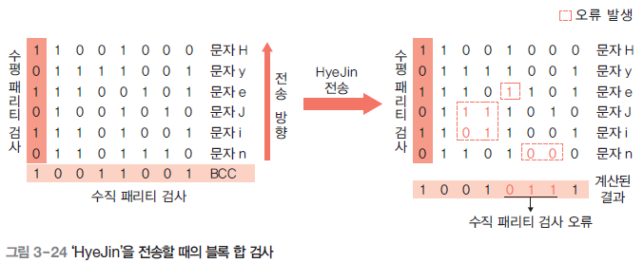
02. 통신오류검출
‘HyeJin’이라는 단어를 전송하는 데 블록 합 검사를 적용한 경우를 살펴보자.
송신 측 : 수평 패리티 검사는 홀수 패리티를 적용하고, 수직 패리티 검사는 짝수 패리티를 적용하여 프레임(단어) 끝에 1 0 0 1 1 0 0 1 BCC 를 추가해서 전송한다.

Slide 38
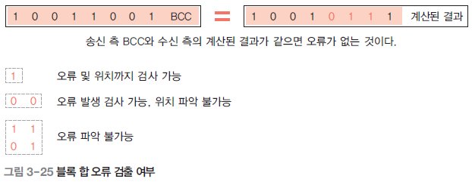
02. 통신오류검출
수신 측 : 수신된 프레임의 문자에 대해 BCC를 계산( 1 0 0 1 0 1 1 1 계산된 결과 )하고 송신 측이 전송한 BCC와 비교하여 오류를 검출한다. 이때 두 값이 같으면 오류가 없는 것이다. 만약 두 값이 다르면 1비트 오류는 위치까지 알 수 있고, 2비트 오류의 경우 위치는 알수 없으나 오류 여부는 판단이 가능하다. 블록 합 검사라도 연속된 2개의 문자에서 같은 위치의 2비트가 오류일 때는 오류를 검출할 수 없다. J(11) 문자와 i(01) 문자를 전송하다가 각 문자당 2비트에 오류가 발생했는데도 불구하고 수직 패리티 검사를 해보면 송신 측의 BCC(01)와 일치하기 때문에 오류 검출이 불가능하다

Slide 39
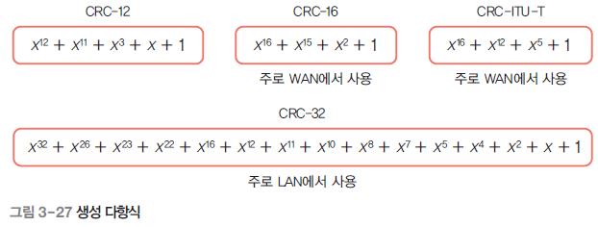
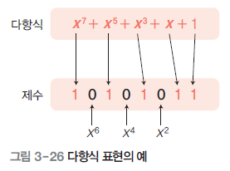
02. 통신오류검출
3. 순환 중복 검사
순환 중복 검사(CRC, Cyclic Redundancy Check)는 정확하게 오류를 검출하려고 다항식 코드를 사용하는 방법이다.
오류가 없을 때는 계속 발생하지 않다가 오류가 발생하면 그 주위에 집중적으로 오류를 발생시키는 집단 오류를 검출하는 능력이 탁월하고, 구현이 단순하다.
다항식(Polynomial)
CRC 발생기는 0과 1의 스트링 보다는 대수 다항식으로 표현하며, 하나의 다항식은 하나의 제수(Divisor)를 표현한다.

Slide 40
02. 통신오류검출
다항식을 이용한 순환 중복 검사의 오류 검출 과정을 살펴보자.
송신 측이 데이터를 전송하기 전에 송수신 측은 동일한 생성 다항식을 결정한다
송신 측에서는 K비트의 전송 데이터를 생성 다항식으로 나눈 n비트의 나머지 값을 구한다. K비트의 전송 데이터에 n비트의 나머지 값을 추가하여 K+n비트의 데이터를 수신 측으로 전송한다.
수신 측에서는 수신된 K+n비트의 데이터를 생성 다항식으로 나눈다. 나눈 나머지가 0이면 오류가 없는 것이고, 0이 아니면 오류가 발생한 것이다.

Slide 41
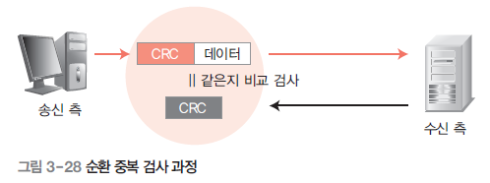
02. 통신오류검출
① 송신 측
a. 데이터 전송
b. 오류 검출코드 계산
c. CRC 추가
② 수신 측
a. 데이터 수신
b. 오류 검출코드 계산
c. 수신된 CRC와 계산된 CRC 비교 검사
d. 동일하지 않으면 오류 검출 신호 발생

Slide 42
02. 통신오류검출
CRC는 패리티 검사처럼 데이터마다 추가 비트를 붙이지 않아도 되지만, 프레임의 실제 내용으로 계산되는 프레임 검사 순서Frame Check Sequence, FCS를 프레임 끝에 추가해서 전송해야 한다.
순환 중복 검사 과정을 좀 더 자세히 살펴보자.
전송 데이터 다항식 P(x) = 10101101(x7+x5+x3+x2+1)
생성 다항식 G(x) = 11101(x4+x3+x2+1)
FCS 비트 수는 생성 다항식(제수)보다 1비트 작은 4비트이다.
1단계
P′(x): 전송 데이터 다항식 P(x)를 FCS의 비트 수만큼 왼쪽 시프트 shift한다(왼쪽 시프트한 후 빈자리에는 0이 들어간다).
P(x) = 10101101을 FCS 비트 수만큼 왼쪽 시프트
P′(x) = 101011010000

Slide 43
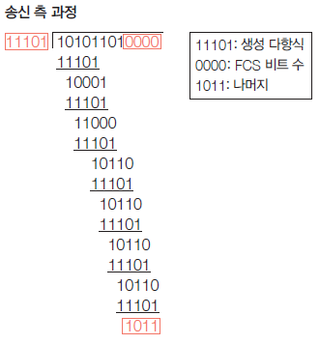
02. 통신오류검출
2단계
P′(x)를 G(x)로 나누어 나머지를 계산한다. 나눗셈 연산은 캐리(overflow, borrow)를 무시하고 XOR(mod-2)을 수행한다.
XOR 연산: 서로 다른 값일 때는 1, 같은 값일 때는 0을 반환한다.
3단계
P″(x) = 101011011011
4단계
P″(x)를 수신 측으로 전송한다.
5단계
수신 측에서는 전송받은 P″(x)를 생성 다항식으로 나눈다. 나머지가 0이면 오류가 없는 것이고, 0이 아니면 오류가 발생한 것이다.

Slide 44
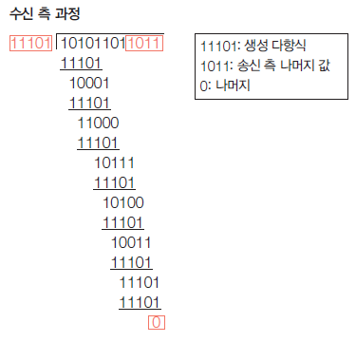
02. 통신오류검출

Slide 45
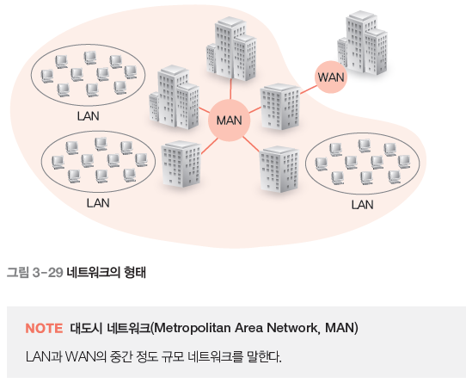
03. 근거리 네트워크
네트워크의 주요 범주에는 근거리 통신망(LAN), 대도시 통신망(MAN),광역 통신망(WAN) 등이 있다.
각 네트워크의 범주는 소유자, 규모, 거리, 물리적 구조에 따라 구분할 수 있다.

Slide 46
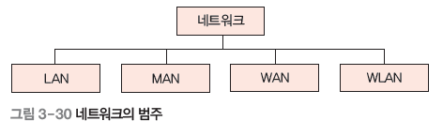
03. 근거리 네트워크
빌딩이나 건물 내로 한정된 네트워크를 ‘근거리 통신망’이라 하고, 전화선이나 다른 통신 서비스를 사용하여 물리적으로 떨어져 있는 컴퓨터를 연결한 네트워크를 ‘광역 통신망’이라 한다. 하지만 표준화된 정의는 없으며, 우리가 흔히 사용하는 인터넷은 광역 통신망의 대표적인 예이다

Slide 47
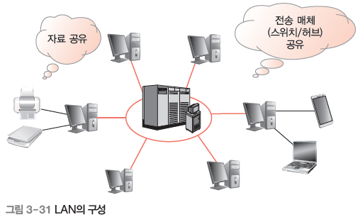
03. 근거리 네트워크
근거리 통신망
근거리 통신망(LAN, Local Area Network)은 한 건물이나 학교 내 캠퍼스처럼 비교적 가까운 지역에 한정된 통신망을 말한다.
컴퓨터뿐만 아니라 가까운 거리에 있는 프린터,팩스, 단말기 등 기타 네트워크 장비들을 연결·접속하여 통신할 수 있도록 구성한 네트워크 시스템을 통칭한다.

Slide 48
03. 근거리 네트워크
LAN의 데이터 전송 비율은 계속 증가해왔다. 초기에는 주로 10~100Mbps의 이더넷을 사용 했으나 최근에는 빠른 전송이 필요하여 고속 이더넷fast ethernet, 기가비트 이더넷gigabit ethernet, ATMAsynchronous Transfer Mode, FDDIFiber Distributed Data Interface, 무선 LAN 등 다양한 네트워크 를 사용하고 있다.
LAN은 다양한 장치와 연결하기 쉽고, 재배치와 확장이 자유로우며, 음성·사진·동영상 등 다양한 종류의 데이터를 처리할 수 있다. 또한 꼬임선과 광섬유 케이블 등의 전송 매체를 사용하여 신뢰성이 높고 고속 전송도 가능하다. 그리고 LAN은 단일 기관이나 단일 그룹 내에 설치할 수 있어 인트라넷 등을 구축하는 데 쓰이기도 한다. 현재는 고속 이더넷과 기가비트 이더넷을 주로 사용하고 있다.

Slide 49
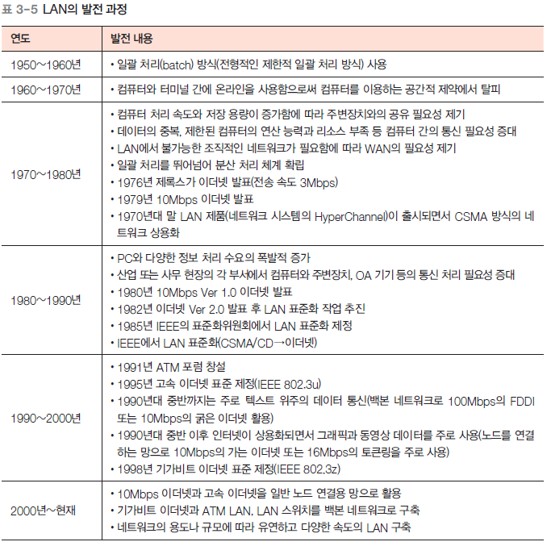
03. 근거리 네트워크
LAN의 발전 과정

Slide 50
03. 근거리 네트워크
LAN의 특징
단일 기관의 소유로, 수 km 범위 내의 지역으로 한정되어 있다.
네트워크 기기에 상관없이 서로 통신이 가능하다.
광역 전송매체의 사용으로 고속통신이 가능하고, 많은 사용자가 단일매체로 지연 없이 데이터를 주고받을 수 있다.
좁은 구간에서 통신하는 네트워크이기 때문에 전송지연시간이 적고, 양질의 통신회선을 사용하여 통신 품질도 우수하다.
컴퓨터뿐만 아니라 프린터 등 주변장치를 쉽게 연결하여 사용할 수 있고, 확장하기도 쉽다.
서버를 이용하여 데이터를 쉽게 관리할 수 있다.
전송 특성이 좋은 매체(동축 케이블, 광섬유 케이블 등)를 사용하여 신뢰성 있는 데이터를 전송할 수 있다.
저렴한 네트워크 단말기를 사용하기 때문에 경제적인 면에서 유리하다.
보안 기능과 사용자 통제 기능을 사용하여 외부 침입을 체계적으로 관리할 수 있다.

Slide 51
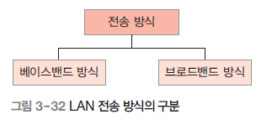

03. 근거리 네트워크
2. LAN 전송 방식
컴퓨터에서 나오는 디지털 신호를 그대로 전송하는 베이스밴드 방식과 디지털 신호를 아날로그 신호로 변조해서 보내는 브로드밴드 방식이다.

Slide 52

03. 근거리 네트워크
베이스밴드 방식
베이스밴드 방식(Baseband)은 데이터를 전송할 때 디지털 데이터 신호를 변조하지 않고 직접 전송하는 방식으로, 이더넷이 대표적이다.
이 방식은 하나의 케이블에 단일 통신 채널을 형성하여 데이터를 전송한다. 채널 하나에 신호 하나만 전송하기 때문에 모뎀이 필요 없고 비용도 경제적이다.
브로드밴드 방식
브로드밴드 방식(Broadband)은 부호화된 데이터를 아날로그로 변조하고 필터 등을 사용하여 제한된 주파수만 동축 케이블 등 전송매체에 전송하는 방식이다.
하나의 케이블에 다수의 통신 채널을 형성하여 데이터를 동시에 전송하는 방식으로, 케이블 TV와 유사하다.

Slide 53
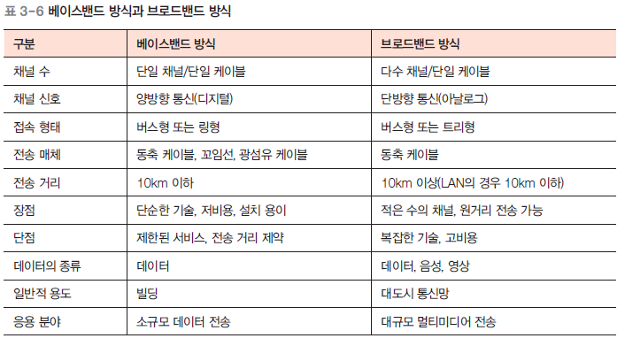
03. 근거리 네트워크

Slide 54
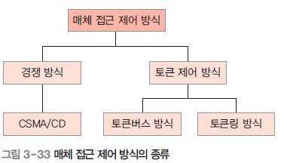

03. 근거리 네트워크
3. 매체 접근 방식
데이터 충돌을 방지하려고 LAN에 연결된 모든 장치는 정의된 규칙에 따라 전송매체에 접근하는데, 이를 ‘매체 접근 제어(MAC, Media Access Control)’라고 한다.

Slide 55
03. 근거리 네트워크
CSMA/CD(Carrier Sense Multiple Access with Collision Detection)
CSMA/CD(반송파 감지 다중 접근/충돌 검출) 방식은 버스형 통신망으로 알려진 이더넷에 주로 사용한다.
동축 케이블에 연결된 컴퓨터의 단말을 서로 접속시키는 방식으로, 모든 컴퓨터는 버스(케이블)에 연결되어 있고 전송매체는 컴퓨터로 공유할 수 있다.
CSMA/CD 방식은 데이터를 송신하기 전에 반송파 여부를 감지하는데, 반송파가 감지되면 다른 컴퓨터(스테이션)에서 데이터 송신 중임을 판단하여 데이터를 전송하지 않는다.
하지만 반송파가 감지되지 않으면 컴퓨터가 전송매체를 사용하지 않는 것으로 판단하여 데이터 를 전송한다.
이 방식은 듣고 나서 송신을 시작한다는 뜻에서 ‘LBT(Listen Before Talk)’라고도 한다.

Slide 56
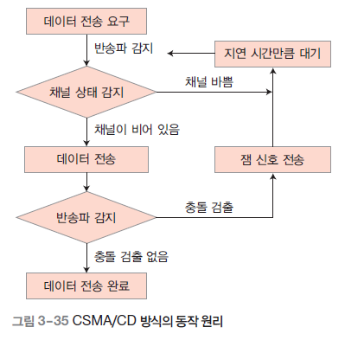
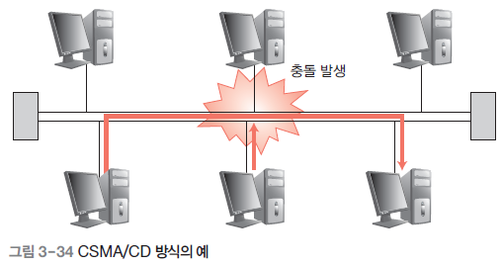
03. 근거리 네트워크

Slide 57
03. 근거리 네트워크
반송파가 감지되면 동축 케이블에 접속된 다른 컴퓨터가 데이터를 전송 중인 것으로 인식하여 일정 시간 기다렸다가 전송을 시도한다.
반송파가 감지되지 않으면 채널이 비어 있는 것으로 인식(동축 케이블에 정보 전송이 없음을 확인)하고 각 노드 중 어느 것이든 채널을 사용하여 데이터를 전송할 수 있다. 이를 ‘다중 액세스’라고 한다.
각 노드는 메시지를 보낸 직후 충돌 여부를 항상 확인하는데 이를 ‘충돌 검출’이라고 한다. 충돌 검출은 컴퓨터 두 대 이상이 동시에 패킷을 전송했을 때 충돌하는 것을 방지하기 위해 수행하는 작업이다. 충돌 현상이 일어나면 일정 시간 동안 기다린 후 재전송할 수 있으며, 대기 시간이 랜덤으로 처리되므로 특정 컴퓨터는 오랜 시간 계속 기다려야 하는 경우도 있다.
패킷을 수신한 컴퓨터는 패킷의 헤더 부분에 있는 수신 측 주소를 확인한 후 자신이 수신지이면 처리하여 사용자에게 전달하고, 자신이 수신지가 아니면 수신된 패킷을 무시한다.

Slide 58
03. 근거리 네트워크
토큰 제어 방식
접속된 노드 사이를 토큰이라는 패킷이 순차적으로 순환하는 동안 토큰을 얻어 전송하고, 전송이 완료되면 토큰을 반납하는 방식이다.
CSMA/CD 방식처럼 충돌현상은 발생하지 않지만, 자신에게 토큰이 올 때까지 기다려야 한다는 단점이 있다.
구성 방식에 따라 토큰버스 방식과 토큰링 방식으로 구분된다.
두 가지 방법은 형태만 다를 뿐 절차는 동일하다.
토큰링(Token Ring) 방식
IBM 개발한 LAN 방식. 링을 따라 순환하는 토큰을 이용하는 것이다.
모든 컴퓨터가 휴지 상태에 있을 때의 토큰을 ‘프리 토큰(Free Token)’이라고 하는데, 데이터를 전송하려는 컴퓨터는 이 프리 토큰이 자신에게 올 때까지 대기해야 한다.
토큰링 방식의 장점은 각 컴퓨터(노드)마다 전송 기회가 공평하게 주어진다는 것인데, 전송
권한을 얻는 대기시간이 정해져 있어 과부하가 일어나도 성능 저하는 심하지 않다.
CSMA/CD 방식보다 실시간 처리가 요구되는 분야에 적합하다.

Slide 59
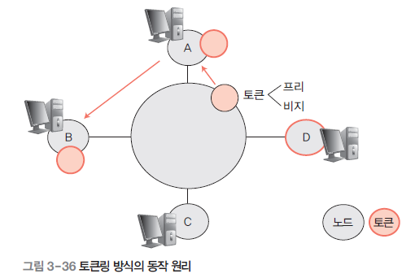
03. 근거리 네트워크
데이터를 전송하려는 컴퓨터들은 토큰이 자신에게 도착할 때까지 기다린 후 토큰이 자신에게 도착하면 데이터 패킷을 실어 전송한다.
전송된 패킷은 동축 케이블에 연결된 각 컴퓨터들을 거쳐 패킷을 처음 전송한 컴퓨터에 다시 도착한다.
패킷을 처음 전송한 컴퓨터는 자신이 이전에 전송한 패킷을 수신하고, 자신에게 있는 토큰을 다음 컴퓨터로 전송한다.

Slide 60
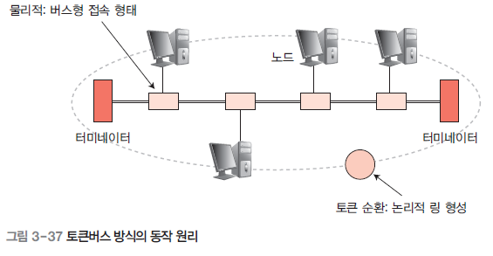
03. 근거리 네트워크
토큰버스(Token Bus) 방식
토큰버스 방식은 이더넷과 토큰링의 특징을 합친 형태다.
실제로 이 방식은 실시간으로 처리해야 하는 공장자동화에 많이 응용한다.
물리적으로는 버스형 접속 형태를 띠고 있지만 버스의 모든 컴퓨터는 논리적으로 링형 접속 형태를 띤다.
CSMA/CD 방식과는 다르게 채널에서 데이터 충돌이 발생하지 않으므로 한 패킷을 전송하는 데 걸리는 시간이 일정하다.
따라서 실시간 처리가 요구되는 시스템에 적합한 방식이다

Slide 61
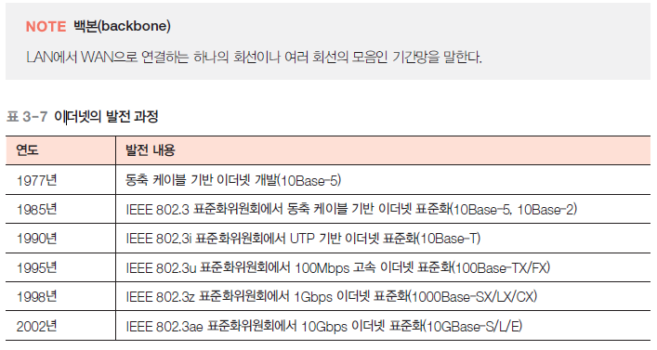
03. 근거리 네트워크
4. 이더넷
1977년 제록스는 동축 케이블을 사용하여 10Mbps 전송속도를 지원할 수 있는 이더넷을 개발하여 1985년 표준화했는데, 빠르게 확산되어 1990년에는 설치가 용이하고 가격이 저렴한 UTP 기반 이더넷을 표준화함으로써 전 세계 시장을 장악했다.
대부분의 연구실이나 사무실은 UTP 기반의 이더넷으로 통신망을 구축하고 있다.

Slide 62
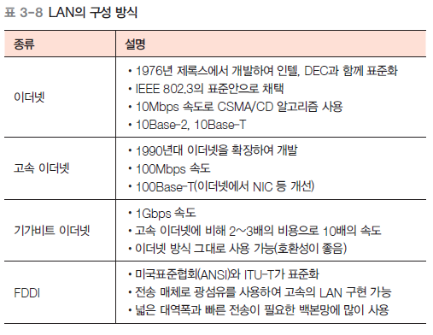
03. 근거리 네트워크

Slide 63
03. 근거리 네트워크
이더넷
10Base-5(동축 케이블 기반 이더넷)
최초의 IEEE 802.3 표준인 10Base-5는 굵은(직경 10mm 정도) 동축 케이블을 전송매체로 사용한 이더넷 구성 방식이다.
10은 전송속도가 10Mbps임을 나타내고, Base는 베이스밴드 전송 방식(디지털 신호 전송)임을 나타내며, 5는 한 세그먼트의 최장 거리가 500m임을 나타낸다.
10Base-2(동축 케이블 기반 이더넷)
10Base-2는 베이스밴드 전송 방식을 사용하며, 전송매체로 얇은(직경 4mm 정도) 동축케이블을 사용하는 이더넷 구성 방식이다.
이 방식은 10Base-5와 성능이 같고, 한 세그먼트의 최장 거리는 200m이다.
10Base-T(UTP 케이블 기반 이더넷)
10Base-T의 10은 전송속도가 10Mbps임을 나타내고, Base는 베이스밴드 전송 방식(디지털 신호 전송)임을 나타내며, T는 전송매체로 카테고리 3이나 카테고리 5에 해당하는 UTP 케이블을 사용함을 나타낸다.
10Base-T 방식은 안정성이 뛰어나고 관리가 용이하지만, 초기 설치비용이 많이 든다.

Slide 64
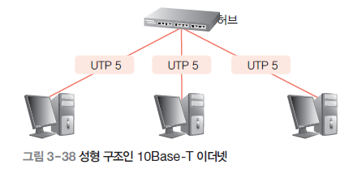
03. 근거리 네트워크
10Base-T는 허브와 컴퓨터를 일대일로 직접 접속하기 때문에 케이블에 문제가 발생해도 그 컴퓨터에만 통신 장애가 일어난다.
컴퓨터를 추가하거나 제거해도 네트워크에 장애가 발생하지 않는 등 안정성과 운용 관리 면에서 유리한 점이 많다.

Slide 65

03. 근거리 네트워크
고속 이더넷(Fast Ethernet)
고속 이더넷은 10Mbps용 이더넷과 호환을 유지하면서 전송매체의 길이를 줄여 약100Mbps 고속 전송이 가능한 방법으로, ‘100Base-T’라고도 한다.
기존의 10Base-T 이더넷과 프레임 포맷이 같고, 매체 접근 방식도 CSMA/CD로 동일하다.
고속 이더넷의 케이블 길이는 최대 100m로 제한되며, 짧은 케이블 길이는 전송을 빠르게 한다.
또한 고속 이더넷은 FDDI와는 다르게 적은 비용으로 고속의 LAN 환경을 구축할 수있다.

Slide 66

03. 근거리 네트워크
기가비트 이더넷(Gigabit Ethernet)
기가비트 이더넷은 약 1Gbps 전송속도를 지원하는 이더넷이다.
기존 이더넷뿐만 아니라 고속 이더넷과도 호환이 가능하고, UTP 이더넷 케이블을 교체하거나 프로토콜을 변경하지 않고도 간단하게 고속의 이더넷으로 업그레이드가 가능하다.
그래서 이더넷을 사용하는 많은 네트워크가 점차적으로 기가비트 이더넷으로 전환하고 있다.

Slide 67

03. 근거리 네트워크
FDDI(Fiber Distributed Data Interface)
FDDI는 이더넷과 토큰링 방식만큼 많이 사용하지는 않지만, LAN의 고속 컴퓨터 연결이나 백본(기간망)으로 주로 사용한다.
FDDI는 전송매체로 광섬유를 사용하여 고속의 전송속도(100Mbps)가 장점이다.
매체 접근 방식으로 토큰 제어 방식을 사용하고, 통신망은 링형 접속 형태를 띠는 구조다.

Slide 68

04. 광역 네트워크
광역 통신망(WAN, Wide Area Network)은 두 개 이상의 근거리 네트워크가 넓은 지역에 걸쳐 연결되어 있는 것을 말한다.
WAN은 하나의 국가 또는 국가와 국가 간을 연결하는 수백에서 수천 km 이상의 매우 범위가 넓은 네트워크다.
우리가 매일 사용하는 인터넷이 바로 WAN의 가장 대표적인 예다.

Slide 69

04. 광역 네트워크
교환 통신망은 통신망 노드의 전송 기능을 이용하여 데이터를 수신 측까지 전송하는 통신망을 말한다. 상호 연결된 노드의 모임으로 구성되며, 노드를 경유하여 송신 측에서 수신 측으로 데이터가 전송된다.
다음 그림은 일반적인 교환 통신망의 그물형 접속 형태를 나타낸 것이다. 데이터는 노드에서 노드로 교환되면서 연결된 적절한 경로를 통해 최종적으로 수신 측까지 전송된다.
교환 통신망은 데이터를 송신 측에서 수신 측으로 전송할 때 한 링크에서 다른 링크로 데이터를 교환하는 방법에 따라 회선 교환 circuit switching, 메시지 교환 message switching, 패킷 교환 packetswitching 등으로 나눌 수 있다. 이러한 교환 방식의 원리와 특징을 자세히 살펴보자.

Slide 70

04. 광역 네트워크
회선 교환
두 스테이션 간에 전용의 통신 경로가 있음을 의미한다.
데이터를 전송하기 전에 물리적인 하나의 경로가 설정되며, 설정된 경로는 통신을 종료할 때까지 독점한다.
경로를 설정할 때 지연이 발생하지만, 일단 경로를 설정하면 회선 교환망은 사용자에게 투명하게 전송할 수 있다. 현재 널리 사용하는 전화 시스템이 회선 교환 방식의 대표적인 예다.

Slide 71

04. 광역 네트워크
회선 교환은 데이터의 전송 개시 전 에 송신 측과 수신 측 사이에 직접적인 경로를 설정한 후 전송하는 것으로, 다음과 같이 5단계 프로세스를 거친다.
회선 교환기는 회선 설정 및 해제, 데이터 전송 기능을 수행하며, 데이터를 전송하기 전에 장치 간에 회선을 설정해야 한다. 여기서 회선은 전송 링크를 시분할이나 주파수 분할로 다중화했을 때의 한 채널에 해당한다.
우리가 전화를 걸 때 상대방의 전화번호를 눌러 해당 전화번호의 전용 회선을 설정하는 것과 같은 원리이다. 회선을 설정한 후 데이터는 항상 고정된 경로를 통해 전송 되고, 데이터 전송이 완료되면 점유했던 회선이 해제되어 다른 통신에 사용할 수 있다

Slide 72
04. 광역 네트워크
장점
회선을 전용선처럼 사용할 수 있어 많은 양의 데이터를 전송할 수 있다.
경로가 설정되면 사용자에게는 고정적인 전송률로 정보를 전송할 수 있다.
경로가 설정되면 교환 노드에서 처리지연이 거의 없다.
음성이나 동영상 등 실시간 전송이 요구되는 미디어 전송에 적합하다.
단점
오류 없는 데이터 전송이 요구되는 데이터 서비스에는 부적절하다.
설정되면 데이터를 그대로 투과시키므로 오류 제어 기능이 없다.
데이터를 전송하지 않는 기간에도 회선을 독점하므로 비효율적이다.

Slide 73

04. 광역 네트워크
2. 메시지 교환
회선 교환의 비효율적인 회선 이용을 개선시킨 데이터 통신 교환 방식으로, 가변 길이의 메시지 단위로 저장/전송 방식에 따라 데이터를 교환하는 방식이다.
저장/전송 방식이란 도착하는 메시지를 일단 저장한 후 다음 노드로 가는 링크가 비어 있으면 전송하는 방식을 말하며, ‘축적 전송(Store-and-forward)’이라고도 한다.

Slide 74
04. 광역 네트워크
3. 패킷 교환
네트워크로 전송되는 모든 데이터는 송수신지 정보를 포함하는 패킷들로 구성되는데, 이 패킷들은 표준과 프로토콜을 사용하여 생성한다.
데이터는 네트워크를 사용하여 전송되기 전에 패킷이라는 작은 조각들로 나누는데, 각 패킷들은 고유의 번호가 있어 수신지에 전송되었을 때 원래의 데이터로 재결합하여 구성할 수 있다.
패킷의 크기는 옥텟으로 나타내는데 1옥텟은 8비트(1바이트)와 같다.
헤더 : 패킷의 송신지와 수신지, 패킷 번호 등이 있다. 플래그 정보, 패킷 길이 등의 정보도 함께 들어 있다.
데이터 : 미리 정의된 최대의 데이터 크기를 가지며, 데이터가 최대 길이보다 크면 작은조각들로 쪼개져 여러 개의 패킷으로 나뉘어 전송된다.
순환 잉여도 검사 : 수신된 정보 내에 오류가 포함되어 있는지 검사하려고 송신 측에서 보내는 원래의 데이터에 별도로 데이터를 추가하여 보내는데, 이를 순환 잉여도 검사라고 한다.

Slide 75

04. 광역 네트워크
패킷 교환의 장점
네트워크가 일종의 버퍼 기능을 수행하므로 처리 속도가 다른 통신 기기 간에도 데이터를 전송할 수 있다.
노드와 노드 간의 회선을 다수의 패킷이 공유하므로 전송이 없는 상태에서도 회선을 점유하는 회선 교환보다 전송 효율이 높다.
패킷별로 우선순위를 적용하여 우선순위가 높은 패킷을 먼저 전송할 수 있다.
데이터를 전송할 때 과부하가 일어나면 전송 지연이 발생하지만 패킷 송신은 가능하다.

Slide 76

04. 광역 네트워크
회선 교환은 많은 양의 데이터를 연속적으로 전송할 때 적합하며, 패킷 교환은 네트워크 통신과 같은 간헐적인 정보를 보내는 데 적합하다.
데이터그램 패킷 교환
데이터를 전송하기 전에 논리적인 연결을 설정하지 않고 패킷마다 송신 측과 수신 측의 주소를 추가하여 독립적으로 전송하는 방식이다. 독립적으로 전송되는 각 패킷을 데이터그램이라고 하며, 패킷을 수신한 교환 노드(라우터)는 네트워크 상황에 따라 최적의 경로를 선택하여 패킷을 전송한다.
하나의 메시지에서 분할된 여러 패킷은 서로 다른 경로로 전송할 수 있으며, 송신 측에서 전송하는 순서와 수신 측에 도착하는 순서가 다를 수도 있다(랜덤으로 전송). 패킷이 모두 전송되면 수신 측은 원래의 메시지로 패킷을 재결합한다. 송수신 측 간의 이러한 통신 방식을 ‘비연결 지향형’이라고 한다.

Slide 77
04. 광역 네트워크
가상 회선 패킷 교환
데이터를 전송하기 전에 송신 측과 수신 측 사이에 논리적인 연결을 설정하여 모든 패킷을 전송하는 방식으로, 이때 설정된 연결을 가상 회선이라고 한다. 각 패킷에는 가상 회선 식별번호Virtual Circuit Identifier, VCI가 포함되고, 모든 패킷을 전송하면 가상 회선이 해제된다. 데이터그램 패킷 교환과 달리 가상 회선 패킷 교환에서는 각 패킷이 전송된 순서대로 수신측에 도착한다.
이 방식은 패킷을 전송하기 전에 경로를 설정하는 가상 회선을 연결한 후 데이터를 전송하기 때문에 ‘연결 지향형’이라고 하며, 데이터 전송 시 데이터 전용 경로가 설정된다. 송수신 측 어느 한쪽이 경로를 해제하는 회선 교환 방식과 달리 데이터를 전송할 때만 경로를 설정하고 전송이 끝나면 해제한다.
네트워크의 어느 한 노드가 다운되면 데이터그램 패킷 교환은 다른 최적의 경로로 패킷을 보내지만 가상 회선 패킷 교환은 그 노드를 지나는 모든 가상 회선을 잃기 때문에 신뢰성 면에서는 데이터그램 패킷 교환이 더 우수하다.

Slide 78
04. 광역 네트워크
4. ATM 교환
데이터를 고정 길이의 셀로 나누어 전송하는 방식을 말한다.
전송 데이터를 48바이트의 고정 길이로 분할하고, 5바이트의 제어 정보를 추가하여 53바이트의 셀을 생성한 후 전송하는 방법을 사용한다.
셀의 크기는 패킷에 비해 매우 작은 편이다.
셀은 패킷과 비슷하지만 패킷은 가변 길이고, 셀은 고정 길이인 것이 다르다.
고정 길이의 셀을 이용하여 저속 전송에서는 빈 셀을 전송하거나 다른 사용자에게 채널을 양보하는 방법을 사용하고, 고속 전송에서는 연속으로 전송한다
ATM 교환 방식은 회선 교환과 패킷 교환의 장점을 도입한 방식으로, 광케이블을 이용한 전송 기술의 발달로 정보를 고속으로 보낼 수 있고 오류도 거의 없다.
따라서 패킷 재전송과 같은 복잡한 제어를 할 필요가 없고, 교환기나 단말기의 소프트웨어적 부담을 줄이는것도 가능해졌다.

Slide 79

04. 광역 네트워크
5. 교환 방식의 특징
데이터 통신에서는 전송 링크를 효율적으로 활용할 수 있는 메시지 교환이나 패킷 교환 같은 저장/전송 방식이 적합하다.
음성이나 동영상 등 실시간 통신에서는 회선 교환 방식이 가장 적합하다.
대화형의 데이터 통신에서는 메시지 교환보다는 응답시간이 빠른 패킷 교환 방식이 적합하다.

Slide 80

05. 무선 네트워크
무선 LAN은 전 세계적으로 인정된 주파수 대역을 사용하기 때문에 국내에서 사용하던 무선 LAN 카드를 외국에서도 사용할 수 있다. 또한 상호 간섭이 있는 곳에서도 수신 강도가 강한 속성이 있는 대역 확산 기술을 이용한다.
무선 LAN은 유선 LAN에 비해 데이터 전송 속도가 느리지만 단말기를 자유롭게 옮길 수 있고 복잡하게 얽힌 선이 없어 작업 환경이 쾌적하다. 또한 AP를 이용하면 사용자 간의 인터넷 연결도 가능하다. 무선 인터넷 공유기는 AP에 인터넷 공유 기능을 접목한 것으로, 인터넷 회선을 공유하면 가정에서도 효율적으로 사용할 수 있다. 현재 무선 LAN은 무선 주파수 RF를 사용한다.
무선 기술에서 전기적 신호는 증폭된 후 안테나를 통해 전자기파 형태로 방사된다. 이 전자기파는 공기로 이동하여 또 다른 안테나에 수집된 후 다시 전기적 신호로 변환된다.
무선 네트워크에는 휴대전화나 차량의 라디오와 동일한 기술을 사용한다. 라디오 주파수의 전 범위, 즉 스펙트럼은 세계 정부 기관이 주파수 대역별로 나누었는데, 각 주파수 대역은 특정 목적별로 할당되어 있다. 2.4GHz 주파수 대역은 허가가 필요 없는 아마추어용으로 할당되었으며 가정과 사무용 무선 네트워크에 가장 적합하다.

Slide 81

05. 무선 네트워크
IEEE는 2.4GHz 대역을 사용하는 무선 네트워크 표준인 802.11을 제정했으며, 이후 802.11a, 802.11b가 추가되어 무선 네트워크용으로 사용되고 있다. 가정에 무선 홈 네트워크 시스템이 설치되어 있다면 802.11 무선 표준 중 하나를 사용하고 있는 것이다. 무선 표준은 무선 네트워크 컴퓨터와 무선 장치 사이의 데이터 전송을 가능하게 한다. 최근 무선 LAN을 구성하는 AP나 무선 LAN 카드 등의 가격이 낮아지면서 무선 LAN의 보급이 급격히 늘어났다.

Slide 82
05. 무선 네트워크
무선 LAN의 표준
IEEE 802.11 표준은 무선 주파수나 적외선 전송을 사용할 수 있는 중간 크기의 LAN을 정의한다.
이 표준은 두 종류의 서비스인 BSS(Basic Service Set)와 ESS(Extended Service Set)를 정의한다.
IEEE 802.11 표준은 무선 LAN의 블록을 형성함으로써 기본 서비스 집합(BSS)을 정의한다.
기본 서비스 집합은 상주하거나 이동하는 무선 지국과 AP로 알려진 선택 사항인 중앙 기본 지국으로 구성되어 있다.
확장 서비스 집합(ESS)은 AP를 가지는 둘 이상의 기본 서비스 집합으로 구성되어 있는데, 기본 서비스 집합은 보통 유선 LAN이 되는 분산 시스템으로 AP를 연결한다.
IEEE802.11 표준은 분산 시스템을 제한하지 않으므로 토큰링 또는 이더넷처럼 IEEE LAN도 될 수 있다.

Slide 83

05. 무선 네트워크
2. 무선 LAN의 규격
무선 LAN은 IEEE 802.11 규격을 준수하는 기기로 구성되어 있다. IEEE 802.11은 미국 국가 표준을 개발하는 IEEE가 승인한 무선 LAN 표준화 기술로, IEEE가 규정한 무선 LAN 규격은 802.11a, 802.11b, 802.11g, 802.11n, 802.11ac 등이다. 802.11a, 802.11b, 802.11g는 예전 규격이고 지금은 802.11n이나 802.11ac를 주로 사용한다.

Slide 84

05. 무선 네트워크
802.11
2Mbps 속도를 지원하는 무선 네트워크 기술이다. 2.4GHz 주파수를 사용하며, 규격이 엄격하지 않아 제품 간 호환성이 부족하고 속도가 느려 널리 사용되지 않았다.
802.11a
5GHz 주파수를 사용하고, OFDM 기술로 최대 54Mbps의 전송 속도를 제공하며, 이더넷과 같은 CSMA/CD 방식을 사용한다.
5GHz 주파수는 2.4GHz 주파수에 비해 다른 단말기(블루투스 기기, 무선 전화기)의 간섭이 적고, 더 넓은 주파수 대역을 사용할 수 있다는 것이 장점이다.
802.11g 규격이 등장하여 현재 거의 사용하지 않는다

Slide 85

05. 무선 네트워크
802.11b
Wi-FiWireless Fidelity라고도 하는 802.11b는 2.4~2.5GHz 주파수를 사용하고, 최대 전송속도는 11Mbps이며, 이더넷과 같은 CSMA/CD 방식을 사용한다. 이 규격에 맞춘 제품이 다양하게 출시되었다.
802.11g
2.4GHz 주파수를 사용하고, 최대 전송 속도는 54Mbps이며, 이더넷과 같은 CSMA/CD방식을 사용한다. 2.4GHz 주파수를 사용하므로 802.11b와 쉽게 호환된다.
802.11n
2.4GHz와 5GHz 주파수를 사용하며, 2.4GHz 주파수의 경우 최대 300Mbps의 전송 속도를 제공한다. 새롭게 구축되는 무선 LAN 환경은 대부분 802.11n 규격이다.

Slide 86

05. 무선 네트워크
3. 무선 LAN의 구성 방식
국부 무선 LAN 접속
사무실에 전체적으로 무선을 설치한 것으로, 소규모의 단위 부서나 지사별로 사용 가능한 방식이다. 국부적인(Local) 무선 LAN 접속 방식은 각 단말장치들이 분산 제어 방식으로 각파일을 공유한다.

Slide 87

05. 무선 네트워크
서버를 공유하는 무선 LAN 접속
유선 LAN에 접속된 서버에 무선 LAN 카드를 추가하여 구성하는 방식으로, 기존 서버에 무선 단말장치를 접속하는 비용이 싸다.

Slide 88

05. 무선 네트워크
AP를 이용한 무선 LAN 접속
이더넷 또는 유선 백본에 유·무선 신호를 변환하는 액세스 포인트(AP)를 설치하는 방식으로, 무선 단말장치에서 기존 네트워크의 파일이나 프린터 등을 공유할 수 있다.

Slide 89

05. 무선 네트워크
4. 무선 LAN의 통신 방식
무선 LAN의 기본 단위는 여러 개의 노드(단말)로 구성된 BSS이며, 무선 LAN은 애드혹 모드와 하부 구조 모드로 분류된다. 애드혹은 [그림 3-53]에서 보듯 이 단일 BSS만으로 된 네트워크이다. 이동성이 높은 단말기 사이의 일시적인 연결을 지원하며, 스마트폰의 보급과 함께 중요성이 커지고 있다.
애드혹 모드(Ad-hoc Mode)
컴퓨터에 무선 LAN 카드를 장착하여 연결하는 방법으로, 일대일 통신이 기본이다.
일반 가정에서 많이 사용하는 방법이다.
애드혹 모드는 무선 LAN 장착 컴퓨터 간의 네트워크 구성이 간편하며, 추가 장비가 필요 없으므로 구성비용이 저렴하여 외부 네트워크 공유가 가능하다.
그러나 외부 네트워크에 독립적으로 인식되지 않고, 커다란 부하가 서버에 걸릴 때 처리에 문제가 발생할 수 있다.

Slide 90

05. 무선 네트워크
하부 구조 모드(Infrastructure Mode)
하부 구조 모드는 개방형 네트워크 프로토콜 사용으로 서로 다른 기종 간의 연결뿐만 아니라 서버의 부하를 최소한으로 하여 노드 수가 증가하더라도 문제되지 않는다.
또한 중앙 집중식으로 정보를 공유하기 때문에 애드혹 모드 방식보다 빠른 속도로 액세스할 수 있고, 많은 수의 컴퓨터도 효과적으로 공유할 수 있다.

Slide 91

05. 무선 네트워크
5. 매체 접근 제어 방식
이더넷에서 사용하는 CSMA/CD를 무선 LAN에서 사용하면 무선 LAN 환경에서 발생할수 있는 문제를 해결할 수 없어 802.11 개발자들은 무선 LAN을 위한 액세스 프로토콜을 만들었다.
이것이 CSMA/CD와 유사한 CSMA/CA(Carrier-Sense Multiple-Access with Collision Avoidance)이다.

Slide 92

05. 무선 네트워크
CSMA/CA
전송매체를 올바르게 공유하고 있다는 것을 확실히 하려고 무선 LAN은 CSMA/CA 기법을 사용한다.
무선 LAN에서 사용하는 CSMA/CA는 패킷을 전송하기 전에 수신자에게 간단한 전송을 요청하여 모든 전송을 수신한다.

Slide 93

05. 무선 네트워크
데이터 암호화
802.11b 표준에서는 WEP(Wired Equivalent Privacy)이라는 데이터 암호화 기술을 사용하여 모든 데이터를 암호화해서 전송한다.
WEP은 미리 정해 놓은 암호화키를 사용하므로 암호화키를 모르면 데이터를 전송할 수 없다. WEP에서는 처음 인증에 사용하는 키는 고정하나, 데이터 전송 중에 주기적으로 암호를 변경해서 사용한다.
WEP은 데이터 암호화로 어느 정도 보안을 유지하지만 무선 LAN의 규모가 커지면서 WEP 키를 사용자에게 전송하는 과정이 불편해졌다. 따라서 802.11 표준에서는 802.1x 인증을 사용할 수 있게 한다. 802.1x는 네트워크 액세스를 제어하는 포트 기반의 보안 표 준을 말한다. 802.1x 인증은 사용자 계정을 이용하는 것으로, 무선 인터넷 서비스와 같이 규모가 큰 무선 LAN에 적합하다.

Slide 94

05. 무선 네트워크
무선 네트워크 이름
SSIDService Set IDentifier는 IEEE 802.11 표준으로 연결하려는 네트워크를 알려주는 식별자(이 름)이다. SSID는 우리가 사용하고 있는 Wi-Fi의 네트워크 이름이라고 생각하면 된다
SSID는 그 지역의 여러 Wi-Fi 중에서 확실히 구분할 수 있도록 고유한 이름으로 설계해야 한다.
IEEE 규약에 따르면 무선 LAN의 서비스를 구분하는 것은 BSS이고, BSS의 핵심이 바로 SSID이다. SSID는 AP와 단말기 간에 발생한 모든 데이터 패킷의 헤더에 붙이는 식별자이다. Wi-Fi의 모든 패킷은 헤더에 SSID가 포함되어 있다.

Slide 95


05. 무선 네트워크
무선 AP는 자신을 알리는 신호인 비콘 beacon을 네트워크에 있는 모든 기기에 주기적으로 전송한다. 무선 클라이언트는 이 신호를 잡아서 연결하는 것이다.
신호를 받은 무선 클라이언트는 자신의 SSID와 동일한지 무선 AP에 문의한다.

Slide 96
05. 무선 네트워크
3) 동일한 SSID이면 무선 AP가 응답을 하고 서로의 존재를 알게 된다.
4), 5) 설정된 인증 방식이 올바른지 확인받은 후 무선 클라이언트는 무선 AP에 연결(접속)을 요청한다.
6) 무선 AP로부터 승인을 받으면 연결하여 통신할 수 있다.
무선 주파수 대역
무선 AP와 무선 클라이언트 사이의 거리가 멀어지면 전파가 약해지기 때문에 접속이 끊기거 나 통신 속도가 느려지기도 한다. 따라서 이러한 문제를 해결하기 위해 무선 AP를 여러 대 설치한다. 무선 LAN은 여러 클라이언트를 동시에 연결할 수 있도록 주파수 대역을 분할하는데, 이 주파수 대역을 채널이라고 부른다
무선 AP A가 노트북과 스마트폰을 연결하여 통신할 때 무선 AP A와 노트북, 스마트폰에는 같은 채널을 설정해야 한다. 즉 같은 주파수 대 역을 사용해야 한다. 전파가 겹치는 무선 AP(무선 공유기)들의 채널이 같으면 주파수가 겹쳐 서 전파 간섭이 생기고 통신 속도가 느려지기 때문에 무선 AP A와 B는 채널을 다르게 설정 해야 한다. 채널이 다르면 주파수가 다르기 때문에 전파가 겹치더라도 간섭이 일어나지 않아 통신 속도가 느려지지 않는다. 만약 같은 채널을 사용하고 싶다면 전파가 겹치지 않도록 멀리 떨어뜨려서 설치해야 한다.

Slide 97

05. 무선 네트워크

Slide 98

05. 무선 네트워크
IEEE 802.11b와 IEEE 802.11g는 서로 다른 채널이라도 일부에서 같은 주파수 대역을 사용하기 때문에 간섭이 발생할 수 있으므로 주의해야 한다. 반면에 IEEE 802.11a는 각 채널이 서로 다른 주파수 대역을 사용하기 때문에 전파가 겹쳐도 문제가 발생하지 않는다.

Slide 99

05. 무선 네트워크
기본적으로 무선 AP는 최적의 채널을 찾아 자동으로 설정하기 때문에 우리는 채널 설정 부분 을 신경 쓸 필요가 없다. 하지만 연결이 불안정하거나 네트워크 속도가 느리다면 채널 문제일 수도 있는데, 이럴 때는 채널을 수동으로 변경하는 것도 하나의 해결 방법이다.
사용 중인 무선 공유기의 설정은 웹 브라우저로 확인할 수 있다. 필자는 SK브로드밴드 무선 공유기를 사용하고 있어 무선 공유기 접속 주소가 http://192.168.35.1/이다.

Slide 100

05. 무선 네트워크
사용 중인 공유기의 접속 주소를 모를 때는 cmd 창에서 ‘ipconfig’를 입력한 후 기본 게이트 웨이 주소를 확인하면 된다.

Slide 101

05. 무선 네트워크
공유기 설정 화면에 로그인하면 무선 AP의 SSID를 확인할 수 있다.

